Slide 1
Проект группы «Умники и умницы»
МДОУ д/с № 22 г. Ярославля
Семейные
традиции

Slide 2
Вид проекта: информационно-практико-ориентированный.
Авторы проекта: Прохорова Т.Н., Баталова Л.А.
Участники проекта: воспитанники, родители.
Срок реализации проекта: ноябрь 2016 года.
Тип проекта: краткосрочный.
«Семья – источник вдохновения,
где рядом взрослые и дети.
В семье от всех невзгод спасенье.
Здесь друг за друга все в ответе.»

Slide 3
Цель проекта:
помочь детям понять значимость семьи, познакомиться с
семейными традициями, показать ценность семьи для
каждого человека, воспитывать любовь и уважение к членам
семьи.
Задачи проекта:
Расширить и углубить знания детей о семье, семейных ценностях.
Воспитывать доброе и заботливое отношение к членам семьи.
Привлечь родителей в образовательный процесс для совместной работы по теме проекта.
Развивать у детей познавательную активность, обогащать словарь, делиться своими знаниями.

Slide 4
Содержание проекта представлено следующими видами
деятельности:
Образовательные области: социально-коммуникативная,
познавательная, речевая, художественно-эстетическая.
Проект состоит из 3 этапов.
На 1 этапе осуществлялось обсуждение темы с детьми,
родителями, разработка, накопление материалов.
На 2 этапе тема проекта раскрывалась на практических
мероприятиях:
- беседы о семье, семейных традициях;
- чтение художественной литературы о семье (В. Осеева
«Волшебное слово»);
- заучивание наизусть пословиц (Не будет добра, коли в семье вражда),
стихотворений;
- рассказы детей о своей семье, семейных традициях;
- просмотр семейных фотографий, иллюстраций о семье;
- рисование на тему «Моя семья»;
- сюжетные, дидактические игры;
- изготовление поделок к Дню Матери .

Slide 5
3 этап (заключительный) представлен совместным
оформлением детей и родителей альбома семейных
традиций. Некоторые из них предлагаем Вашему вниманию.

Slide 6
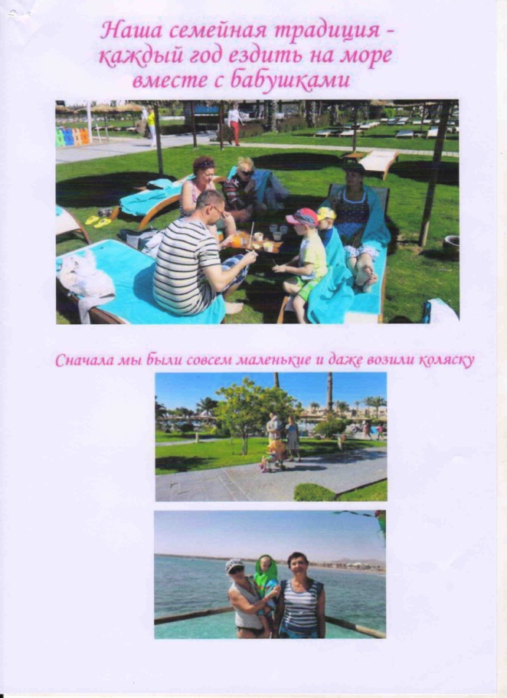
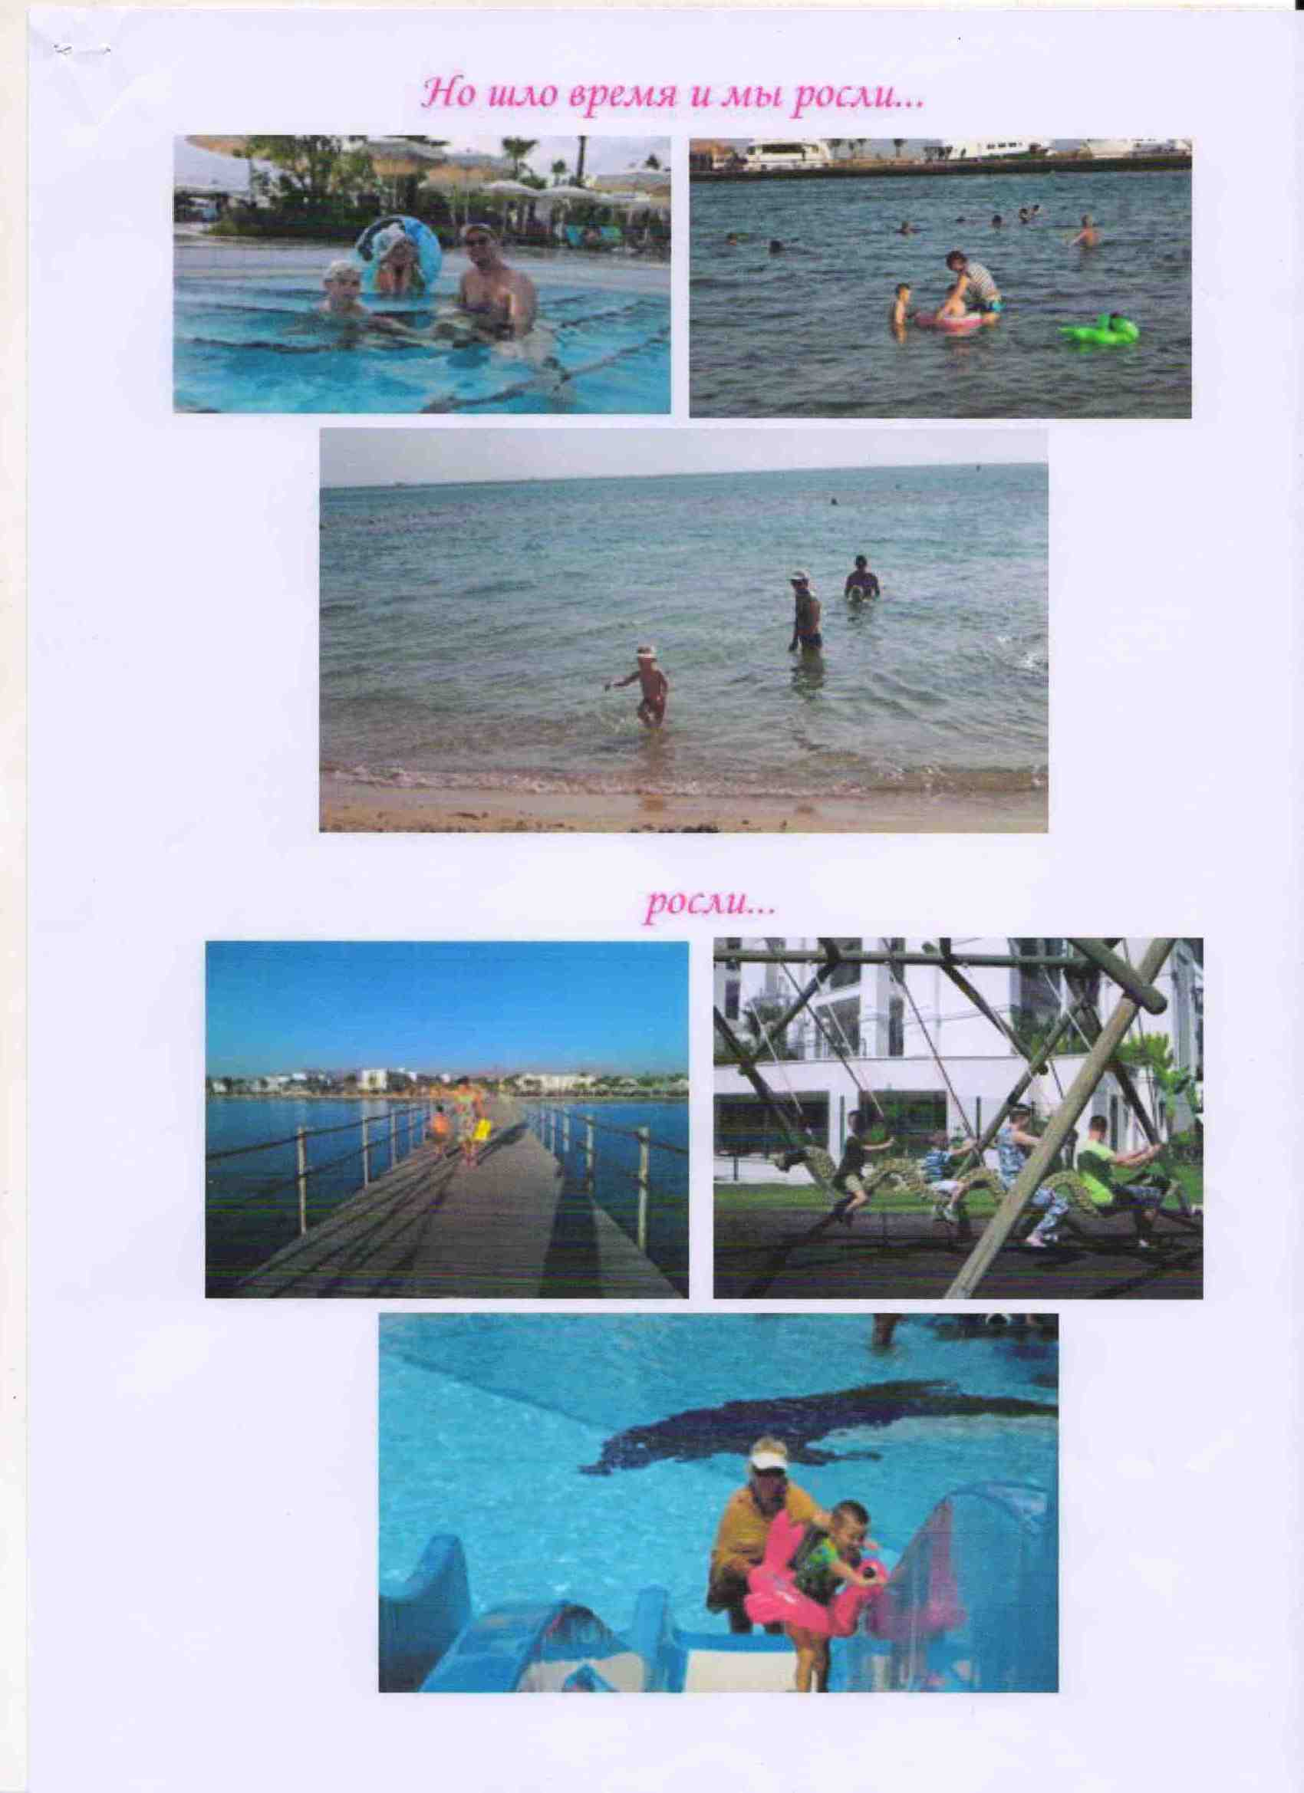
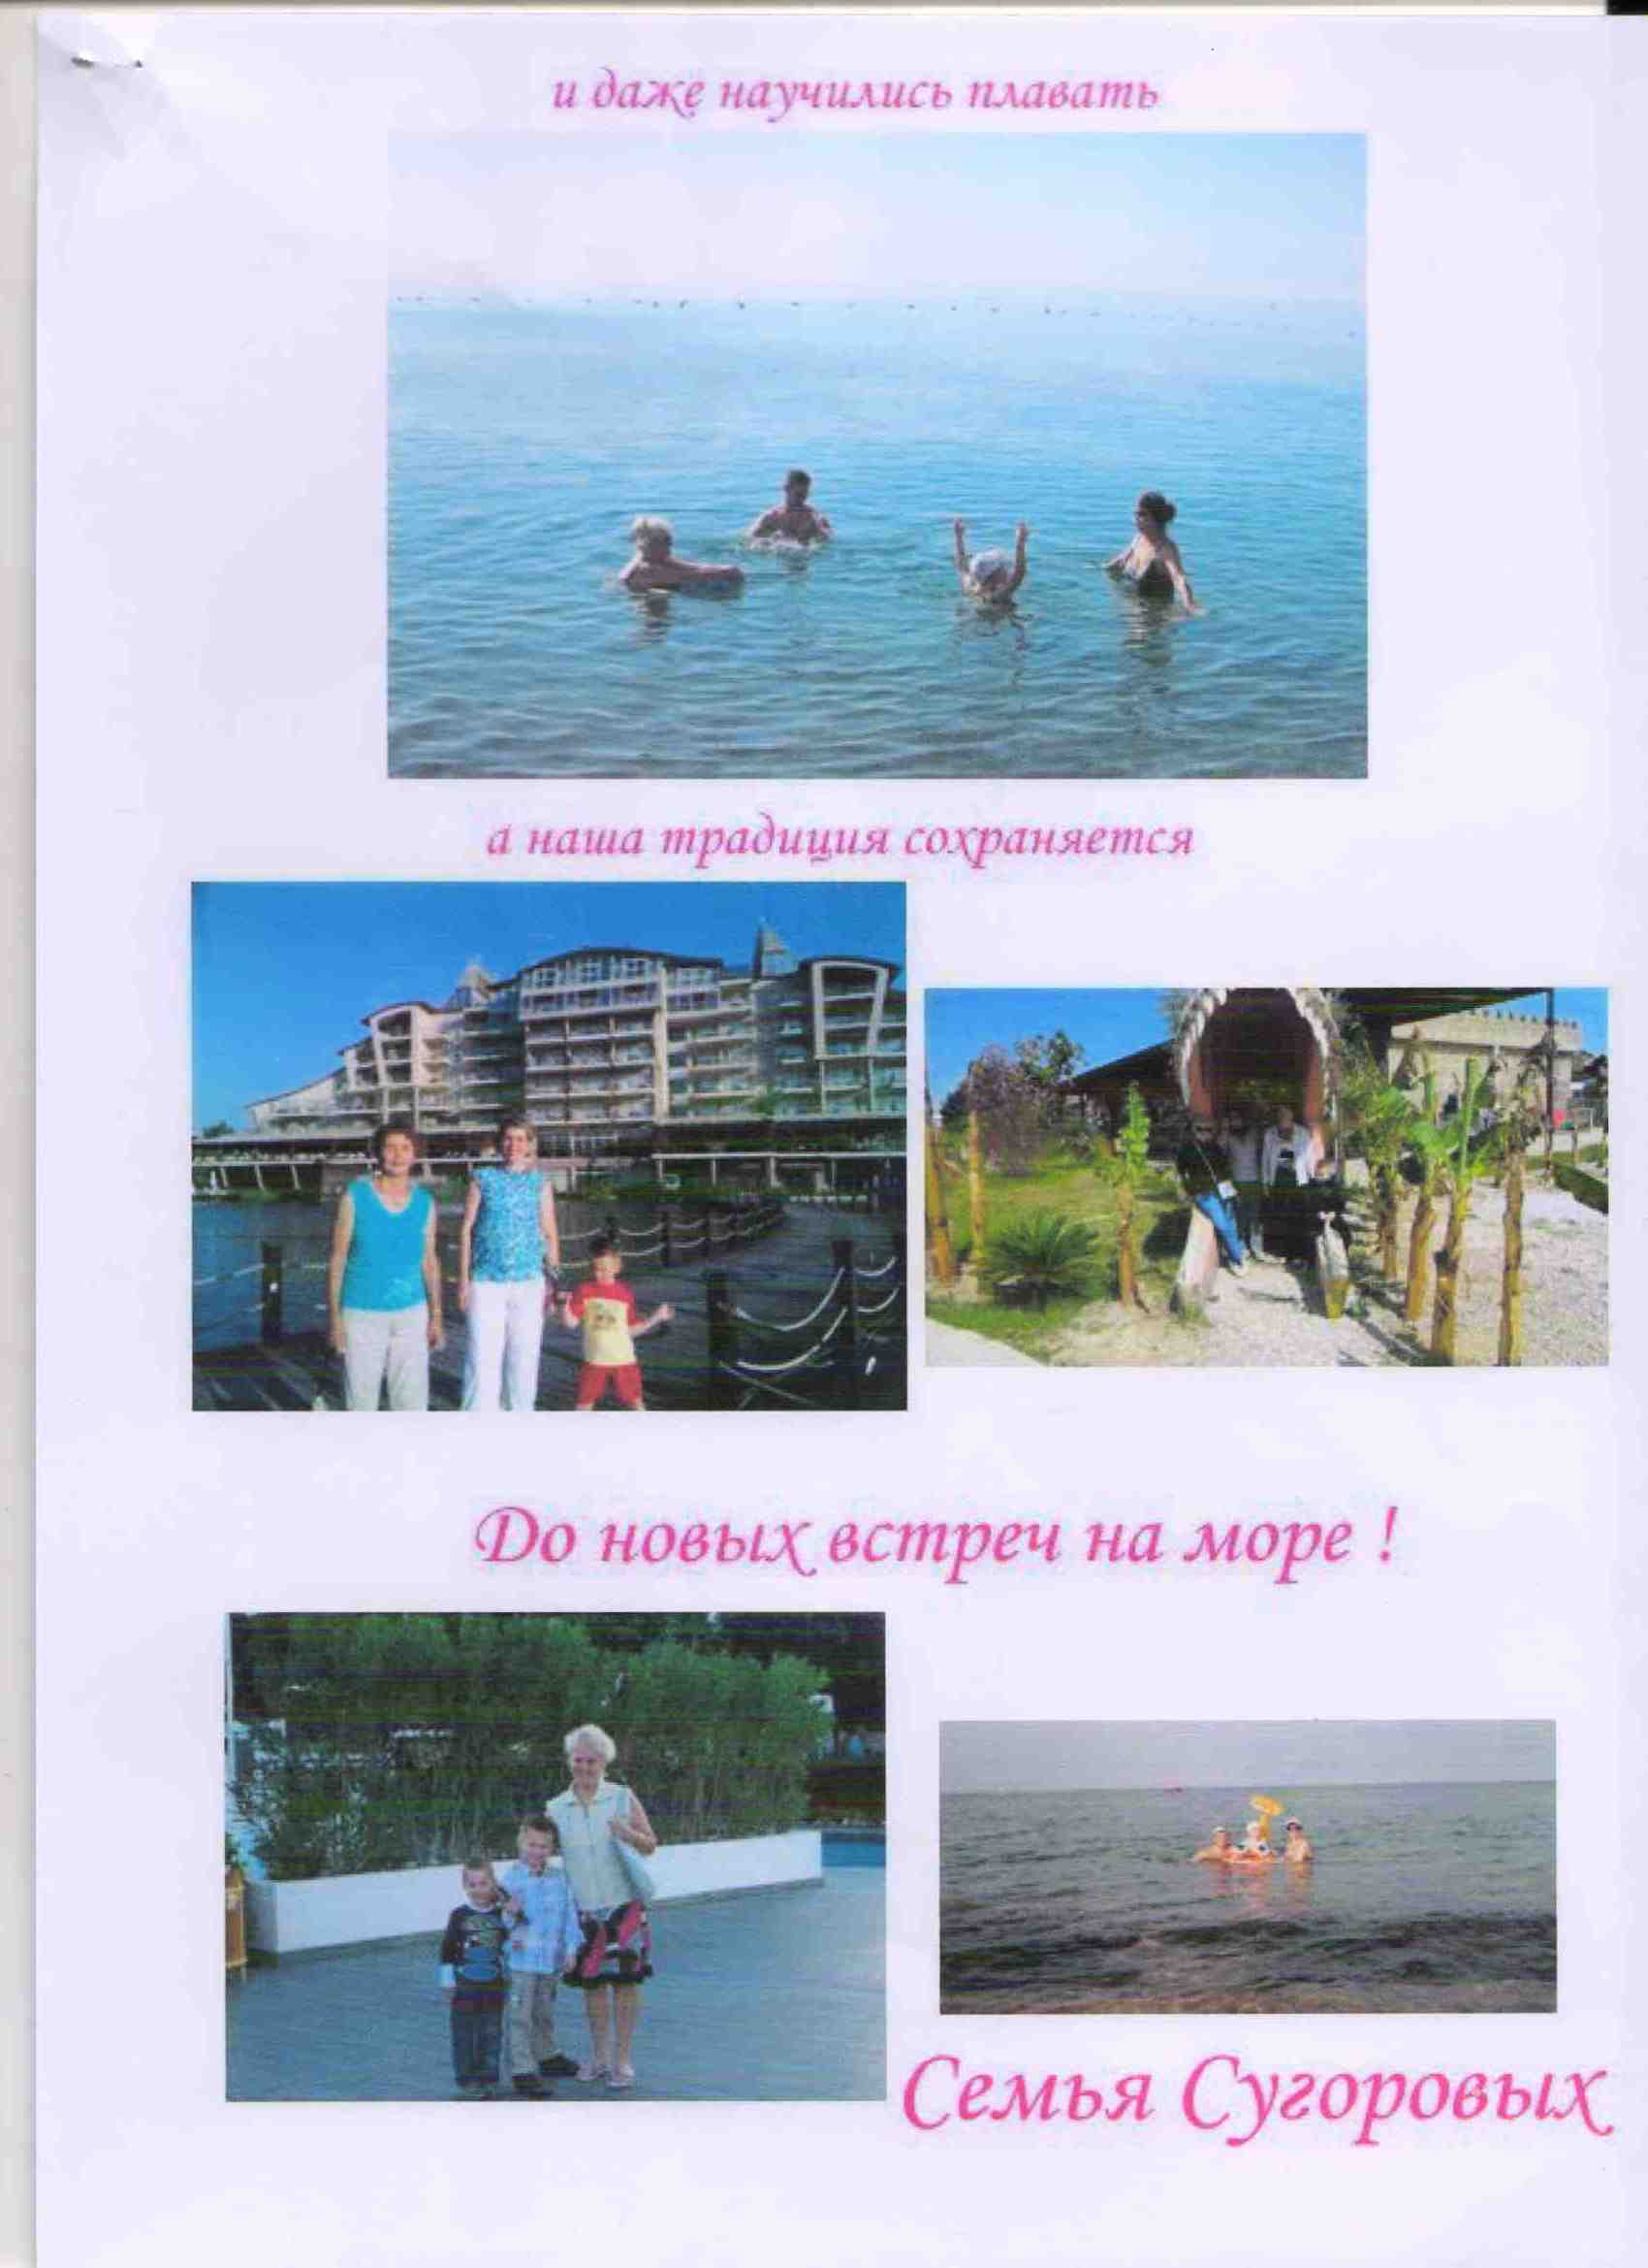

Slide 9
Спасибо за внимание!

